Slide 1
Backend
API REST

Slide 2
O que é backend ?
Backend, em termos de desenvolvimento de software, refere-se à parte de um sistema que é responsável por gerenciar os dados e a lógica de negócios, e que não é diretamente acessível pelo usuário final. Geralmente, o backend é responsável pelo armazenamento e manipulação de dados, autenticação e autorização de usuários, processamento de pedidos e resposta a solicitações de recursos.
Os componentes típicos de um backend incluem servidores de aplicativos, bancos de dados, APIs (interfaces de programação de aplicativos), bem como outras ferramentas e tecnologias que permitem a comunicação entre o frontend e o backend.

Slide 3
Api Restful
API Restful (Representational State Transfer) é uma arquitetura de software que define um conjunto de padrões e princípios para criar APIs (Application Programming Interfaces) baseadas em HTTP. Essa abordagem enfatiza a interoperabilidade entre sistemas, permitindo que diferentes aplicativos se comuniquem uns com os outros de forma mais fácil e padronizada.
Em uma API Restful, as solicitações HTTP (como GET, POST, PUT e DELETE) são usadas para acessar recursos e realizar operações em um servidor web. Esses recursos são geralmente representados em formato de dados como JSON (JavaScript Object Notation) ou XML (Extensible Markup Language).
web e móveis, bem como em integrações de sistemas e serviços. Elas são uma abordagem popular para a construção de APIs devido à sua simplicidade, escalabilidade e interoperabilidade.

Slide 4
Api Restful
As APIs Restful são projetadas para serem escaláveis, flexíveis e seguras. Elas seguem os seguintes princípios:
Cada recurso é representado por um URL (Uniform Resource Locator) exclusivo, que é usado para acessá-lo e manipulá-lo.
As operações em recursos são realizadas por meio de métodos HTTP padronizados, como GET, POST, PUT e DELETE.
As respostas da API são geralmente retornadas no formato de dados como JSON ou XML.
As APIs Restful não mantêm o estado da sessão do cliente no servidor, permitindo que elas sejam facilmente escaláveis.
As APIs Restful seguem o princípio de "separation of concerns", ou seja, separação de preocupações entre as diferentes camadas de um sistema, permitindo que elas sejam mais modular e fáceis de manter.
As APIs Restful são amplamente utilizadas na construção de aplicativos

Slide 5
Spring Boot
Spring Boot é um framework de desenvolvimento de software para a plataforma Java que permite a criação rápida e fácil de aplicativos Spring. Ele é baseado no framework Spring, mas adiciona uma série de recursos adicionais para facilitar a configuração e o desenvolvimento de aplicativos.
O Spring Boot tem como objetivo simplificar o processo de configuração e desenvolvimento de aplicativos Spring, reduzindo a quantidade de código e configuração necessários para criar um aplicativo funcional. Ele oferece suporte a recursos como autoconfiguração, inicialização rápida, monitoramento de aplicativos e teste de unidade integrado.

Slide 6
Spring Boot
Alguns dos recursos do Spring Boot incluem:
Autoconfiguração: o Spring Boot pode configurar automaticamente as dependências e bibliotecas necessárias para o aplicativo, o que reduz o tempo de configuração manual.
Inicialização rápida: o Spring Boot tem uma inicialização rápida, permitindo que o aplicativo seja executado mais rapidamente.
Monitoramento de aplicativos: o Spring Boot tem recursos de monitoramento de aplicativos integrados, que permitem monitorar facilmente a saúde do aplicativo, bem como as métricas de desempenho.
Teste de unidade integrado: o Spring Boot facilita a escrita de testes de unidade, permitindo que os desenvolvedores testem facilmente o aplicativo.
O Spring Boot é usado em muitos tipos de aplicativos, desde aplicativos web até aplicativos de processamento de lotes e microsserviços. Ele oferece suporte a uma variedade de tecnologias, incluindo JDBC, JPA, REST, WebSockets, entre outras. O Spring Boot também é compatível com uma variedade de plataformas de nuvem, incluindo Amazon Web Services, Microsoft Azure e Google Cloud Platform.

Slide 7
Quais as vantagens de usar um backend baseado em uma api rest
Existem várias vantagens em usar uma API Restful em vez de uma aplicação web tradicional, incluindo:
Escalabilidade: Uma API Restful pode ser facilmente escalada horizontalmente para lidar com um grande número de solicitações. Como as APIs não mantêm o estado da sessão do cliente no servidor, elas podem ser facilmente distribuídas em vários servidores sem problemas de sincronização de estado.
Flexibilidade: As APIs Restful são projetadas para serem independentes de plataforma, o que significa que podem ser usadas em diferentes tipos de dispositivos e aplicativos. Isso torna mais fácil para as empresas alcançarem um público maior e se adaptarem a diferentes necessidades de clientes.
Padronização: As APIs Restful seguem um conjunto de padrões e princípios bem definidos, o que facilita a interoperabilidade e a comunicação entre diferentes sistemas. Isso permite que as empresas integrem facilmente seus sistemas com outros sistemas de terceiros e de parceiros.

Slide 8
Quais as vantagens de usar um backend baseado em uma api rest
Segurança: As APIs Restful oferecem um alto nível de segurança, pois são projetadas para serem protegidas contra ataques como injeção SQL, ataques XSS e CSRF. Elas também podem ser facilmente protegidas usando autenticação e autorização baseadas em tokens, como o OAuth2.
Performance: As APIs Restful são geralmente mais rápidas do que as aplicações web tradicionais, pois enviam e recebem apenas os dados necessários para cada solicitação. Além disso, como as APIs não precisam renderizar páginas da web inteiras, elas podem fornecer uma resposta mais rápida para o usuário final.
Facilidade de manutenção: As APIs Restful são geralmente mais fáceis de manter do que as aplicações web tradicionais, pois são projetadas para serem mais modular e separadas em camadas. Isso permite que as empresas alterem e atualizem facilmente diferentes componentes da API sem afetar outras partes do sistema.
No geral, as APIs Restful oferecem uma série de vantagens em relação às aplicações web tradicionais, tornando-as uma opção atraente para empresas que buscam escalabilidade, flexibilidade, segurança, desempenho e facilidade de manutenção em suas soluções de software.

Slide 9
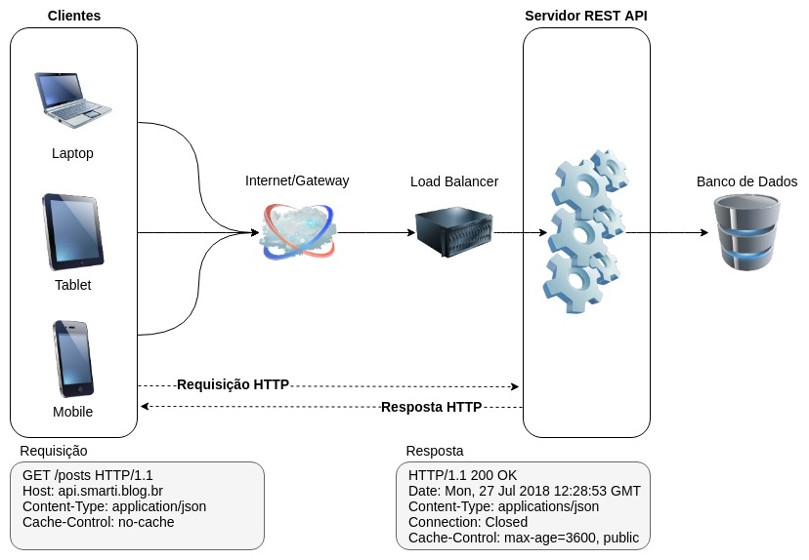
Api Rest

Slide 10
Api Rest
Nesse diagrama, o cliente (por exemplo, um aplicativo móvel ou uma aplicação web) faz uma solicitação HTTP ou HTTPS para o servidor da API Restful. O servidor processa a solicitação e retorna a resposta em formato JSON ou XML.
A comunicação entre o cliente e o servidor da API Restful ocorre por meio de solicitações HTTP ou HTTPS, que geralmente incluem um verbo HTTP (por exemplo, GET, POST, PUT ou DELETE) e uma URI (Uniform Resource Identifier) que identifica o recurso solicitado.
A resposta da API Restful geralmente inclui um código de status HTTP (por exemplo, 200 OK, 400 Bad Request ou 500 Internal Server Error) e um corpo de resposta que contém os dados solicitados pelo cliente. O corpo da resposta é geralmente em formato JSON ou XML para facilitar o processamento pelos clientes.

Slide 11
Metodos HTTP API REST
Existem vários métodos HTTP que podem ser usados em uma API Restful, sendo os principais:
GET: é usado para recuperar um recurso. Quando o cliente faz uma solicitação GET para uma URI, o servidor deve retornar uma representação do recurso identificado pela URI.
POST: é usado para criar um novo recurso. Quando o cliente faz uma solicitação POST para uma URI, o servidor deve criar um novo recurso com base nas informações fornecidas no corpo da solicitação.
PUT: é usado para atualizar um recurso existente. Quando o cliente faz uma solicitação PUT para uma URI, o servidor deve atualizar o recurso identificado pela URI com base nas informações fornecidas no corpo da solicitação.
DELETE: é usado para excluir um recurso existente. Quando o cliente faz uma solicitação DELETE para uma URI, o servidor deve excluir o recurso identificado pela URI.
PATCH: é usado para atualizar parcialmente um recurso existente. Quando o cliente faz uma solicitação PATCH para uma URI, o servidor deve atualizar apenas as partes do recurso identificado pela URI especificadas no corpo da solicitação.
Além desses, existem outros métodos HTTP menos comuns, como HEAD, OPTIONS e TRACE, que podem ser usados em uma API Restful dependendo das necessidades específicas da aplicação.

Slide 12
Mensagens de Retorno
As mensagens de retorno de uma API Restful geralmente incluem um código de status HTTP e um corpo de resposta em formato JSON ou XML.
Os códigos de status HTTP indicam o resultado da solicitação feita pelo cliente e podem ser classificados em cinco categorias principais:
Códigos de status informativos (100-199): indicam que a solicitação foi recebida e está sendo processada.
Códigos de status de sucesso (200-299): indicam que a solicitação foi bem-sucedida.
Códigos de status de redirecionamento (300-399): indicam que a solicitação precisa ser redirecionada para outra URI para ser concluída.
Códigos de status de erro do cliente (400-499): indicam que ocorreu um erro na solicitação feita pelo cliente.
Códigos de status de erro do servidor (500-599): indicam que ocorreu um erro no servidor ao processar a solicitação do cliente.
Alguns exemplos comuns de códigos de status HTTP são:
200 OK: indica que a solicitação foi bem-sucedida.
201 Created: indica que um novo recurso foi criado com sucesso.
400 Bad Request: indica que a solicitação do cliente não pôde ser processada pelo servidor.
401 Unauthorized: indica que a solicitação do cliente não foi autenticada.
404 Not Found: indica que o recurso solicitado não foi encontrado.
500 Internal Server Error: indica que ocorreu um erro no servidor ao processar a solicitação do cliente.
O corpo de resposta em formato JSON ou XML geralmente contém os dados solicitados pelo cliente ou informações adicionais sobre o resultado da solicitação. O corpo da resposta também pode conter mensagens de erro e informações de depuração para ajudar os desenvolvedores a solucionar problemas.

